Slide 1
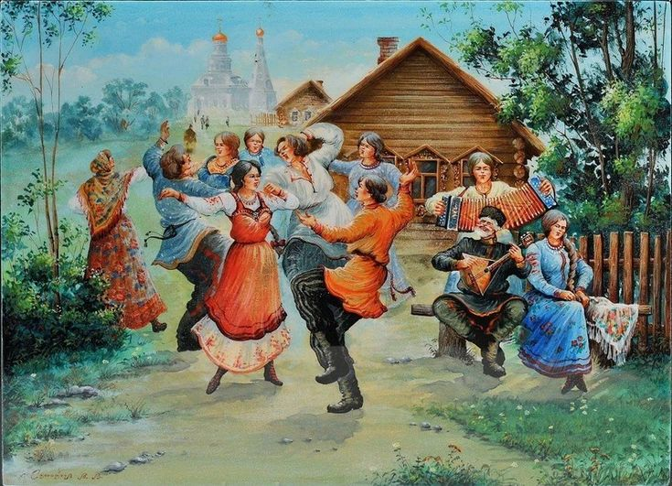
Русский народный танец в ДОУ
Подготовили музыкальные руководители МБДОУ №258:
Передереева В.Н.
Жукова Е.А.

Slide 2
Цель: погружение в традиции, развитие координации, музыкальности и любви к Родине через знакомые образы и мелодии (хоровод, кадриль, присядка), что доступно детям и отражает их характер.
Основные задачи:
Знакомство с основами русского народного танца (хлопушки, маятники, присядки, хороводы).
Развитие музыкальности, ритма, координации.
Воспитание патриотизма и уважения к русской культуре.

Slide 3
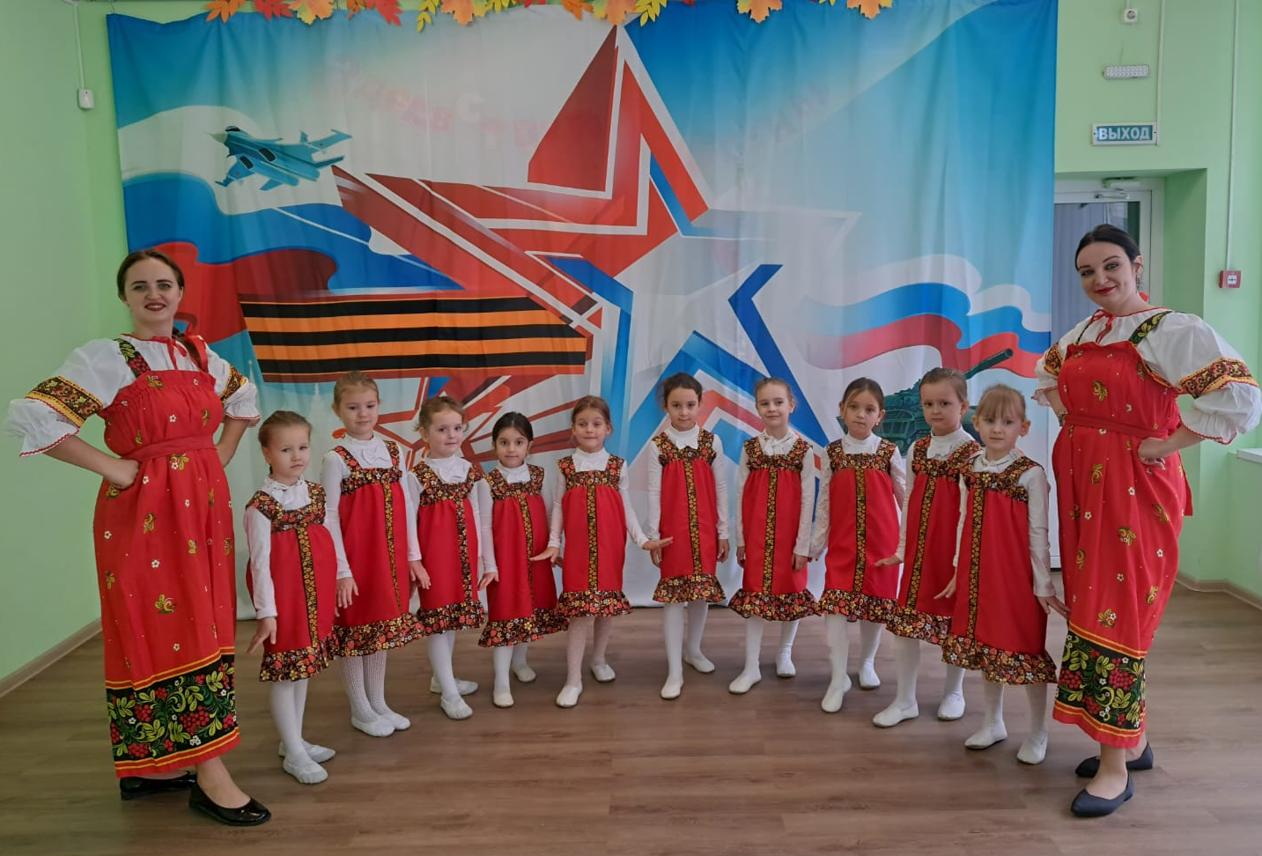
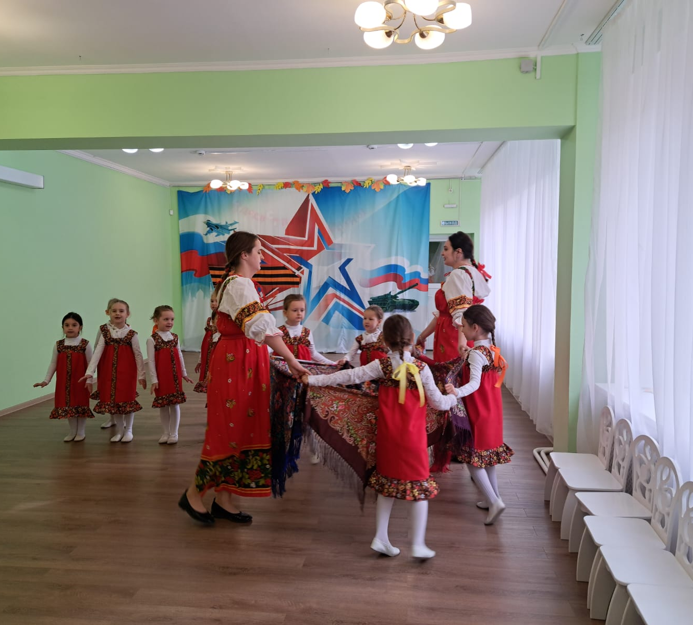
Методы и приемы:
Использование народных песен, мелодий.
Костюмы (сарафаны, кокошники, яркие платки).
Интеграция танца с другими занятиями (рисование, чтение сказок).

Slide 4
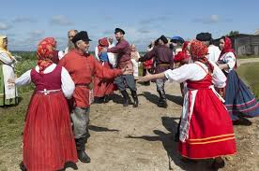
Основные виды народного танца:
Пляска
Наиболее распространенный вид русского народного танца. Бывают игровые (когда разыгрывается какой то сюжет) и импровизационные.

Slide 5
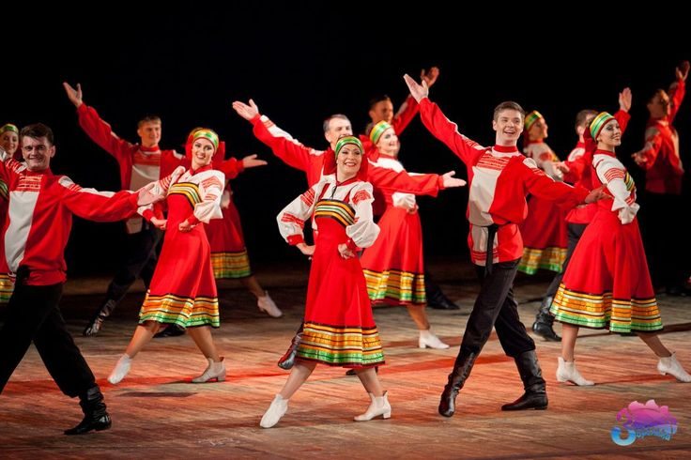
Кадриль
Отличается чёткое разделение на пары и фигуры. В кадрили применяется только четное количество пар.

Slide 6
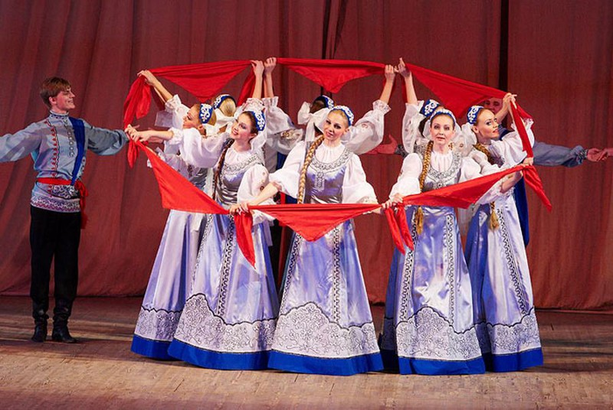
Хоровод
Один из основных и древних видов народного танца. Круговая композиция хоровода подобна солнцу.

